Slide 1

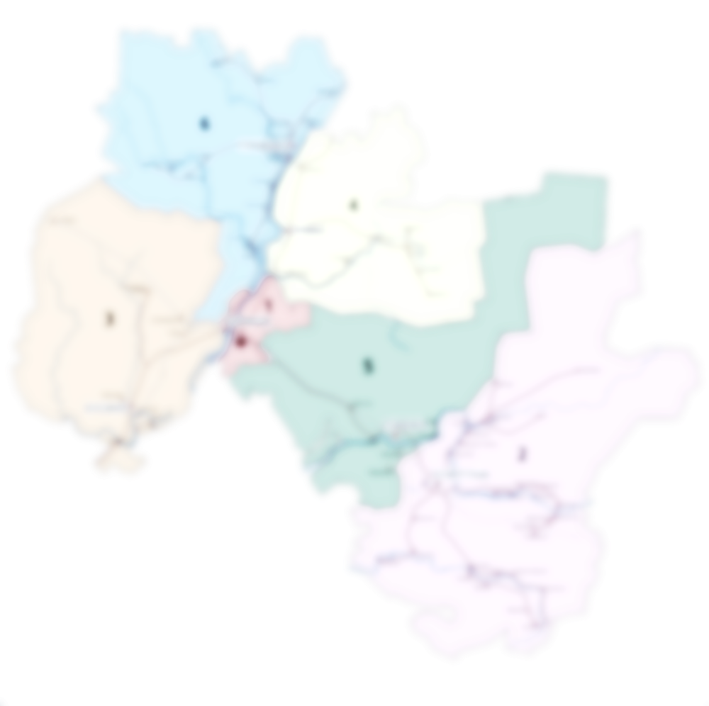
БЮДЖЕТ ДЛЯ ГРАЖДАН
ПО ПРОЕКТУ БЮДЖЕТА МУНИЦИПАЛЬНОГО ОБРАЗОВАНИЯ КУСИНСКОЕ СЕЛЬСКОЕ ПОСЕЛЕНИЕ КИРИШСКОГО МУНИЦИПАЛЬНОГО РАЙОНА ЛЕНИНГРАДСКОЙ ОБЛАСТИ НА 2021 ГОД и НА ПЛАНОВЫЙ ПЕРИОД 2022 И 2023 ГОДОВ

Slide 2
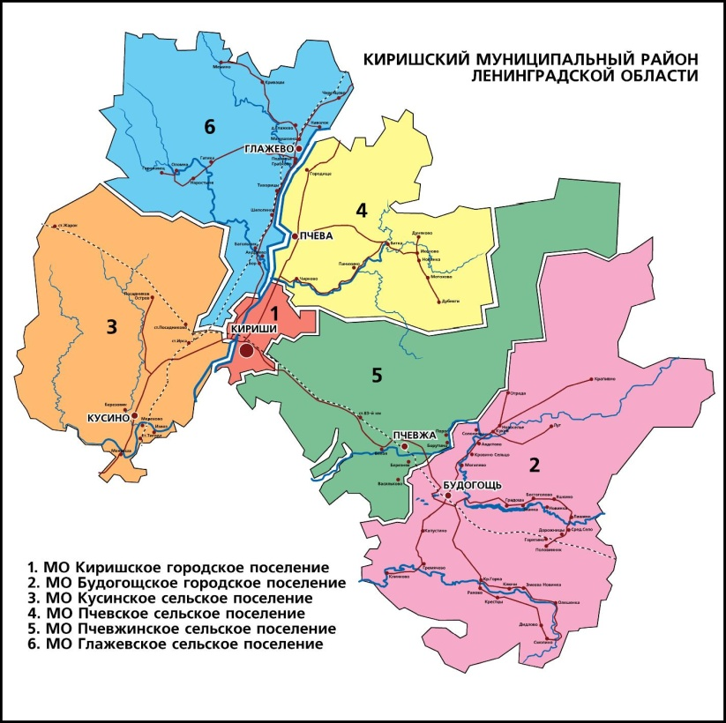
Киришский муниципальный район Ленинградской области

Slide 3
Что такое бюджет для граждан?
Бюджет для граждан – это упрощенная версия бюджетного документа, которая использует неформальный язык и доступные форматы, чтобы облегчить для граждан понимание бюджета.
Он содержит информационно-аналитический материал, доступный для широкого круга неподготовленных пользователей.

Slide 4
Что такое бюджет?
Бюджет – это форма образования и расходования денежных средств, предназначенных для финансового обеспечения задач и функций государства и местного самоуправления.

Slide 5
Основные характеристики бюджета
Доходы – Расходы = Дефицит (Профицит)
Дефицит – превышение расходов над доходами
Профицит – превышение доходов над расходами

Slide 6
Бюджетный процесс
Составление проекта бюджета на очередной финансовый год и плановый период
Рассмотрение проекта бюджета на очередной финансовый год и плановый период
Утверждение проекта бюджета на очередной финансовый год и плановый период
Исполнение бюджета в текущем финансовом году
Утверждение отчета об исполнении бюджета предыдущего года

Slide 7
ОСНОВНЫЕ ПАРАМЕТРЫ БЮДЖЕТА НА 2021-2023 ГОДЫ
 | 2021 ГОД | 2022 ГОД | 2023 ГОД
ДОХОДЫ (тыс.руб.) всего, в том числе | 19 827 | 16 657 | 16 428
собственные | 11 944 | 12 289 | 12 187
РАСХОДЫ (тыс.руб.) | 19 977 | 17 394 | 17 159
Дефицит (-) Профицит (+) (тыс.руб.) | - 150 | - 737 | - 731
Дефицит в % от собственных доходов | 1,3 | 6,0 | 6,0

Slide 8
Структура доходов бюджета МО Кусинское сельское поселение за 2020-2021 годы
Наименование дохода | 2020 год |  | 2021 год
 | Ожидаемое (тыс. руб.) | % | Прогноз (тыс. руб.) | %
Безвозмездные поступления | 10 766 | 48 | 7883 | 40
Налог на доходы физ.лиц | 1 051 | 5 | 1 072 | 5
Налоги на имущество | 7 876 | 35 | 8 042 | 41
Доходы от имущества | 1 652 | 6 | 1 943 | 10
Прочие доходы | 925 | 3 | 887 | 4
Итого: | 22 270 | 100 | 19 827 | 100

Slide 9
Структура расходов бюджета МО Кусинское сельское поселение КМР ЛО на 2020-2021 годы
Наименование | 2020 год |  | 2021 год
 | Ожидаемое исполнение | Удельный вес в общем объеме расходов | Предусмотрено средств | Удельный вес в общем объеме расходов
ОБЩЕГОСУДАРСТВЕННЫЕ ВОПРОСЫ | 6 908 | 30,4 | 7 114 | 35,6
НАЦИОНАЛЬНАЯ ОБОРОНА | 140 | 0,6 | 143 | 0,7
НАЦИОНАЛЬНАЯ БЕЗОПАСНОСТЬ И ПРАВООХРАНИТЕЛЬНАЯ ДЕЯТЕЛЬНОСТЬ | 197 | 0,9 | 197 | 1,0
НАЦИОНАЛЬНАЯ ЭКОНОМИКА | 4 292 | 19,0 | 3 896 | 19,5
ЖИЛИЩНО-КОММУНАЛЬНОЕ ХОЗЯЙСТВО | 8 639 | 38,2 | 5 902 | 29,5
ОБРАЗОВАНИЕ | - | - | 30 | 0,2
КУЛЬТУРА, КИНЕМАТОГРАФИЯ | 2 087 | 9,2 | 2 176 | 10,9
СОЦИАЛЬНАЯ ПОЛИТИКА | 358 | 1,6 | 372 | 1,9
ФИЗИЧЕСКАЯ КУЛЬТУРА И СПОРТ | 21 | 0,1 | 148 | 0,7
ИТОГО | 22 641 | 100,0 | 19 977 | 100,0
2

Slide 10
Расходы бюджета МО Кусинское сельское поселение КМР ЛО по программным и непрограммным направлениям деятельности на 2020-2021 годы
Направление расходов | 2020 год |  | 2021 год
 | Ожидаемое исполнение, тыс. руб. | Удельный вес в общем объеме расходов | Предусмотрено средств, тыс. руб. | Удельный вес в общем объеме расходов
Обеспечение деятельности органов МСУ | 5 338 | 23,6 | 5 832 | 29,2
Непрограммные расходы | 1 940 | 8,6 | 1 719 | 8,6
Программные расходы | 15 363 | 67,8 | 12 426 | 62,2
ВСЕГО | 22 641 | 100,0 | 19 977 | 100,0
3

Slide 11
Расходы бюджета МО Кусинское сельское поселение КМР ЛО в рамках 12 муниципальных программ на 2020-2021 годы
Наименование муниципальной программы | 2020 год |  | 2021 год
 | Ожидаемое исполнение | Удельный вес в общем объеме программных расходов | Предусмотрено средств | Удельный вес в общем объеме программныхрасходов
Муниципальная программа "Развитие физической культуры и спорта в Кусинском сельском поселении" | 21 | 0,1 | 147,56 | 1,2
Муниципальная программа "Развитие культуры в Кусинском сельском поселении" | 2 087 | 13,6 | 2 176,14 | 17,5
Муниципальная программа "Обеспечение устойчивого функционирования и развития коммунальной и инженерной инфраструктуры и повышение энергоэффективности в Кусинском сельском поселении" | 4 367 | 28,4 | 2 173,75 | 17,5
Муниципальная программа "Обеспечение безопасности в Кусинском сельском поселении" | 411 | 2,7 | 522,94 | 4,2
Муниципальная программа "Благоустройство и санитарное содержание территории Кусинского сельского поселения" | 735 | 4,8 | 631,92 | 5,1
Муниципальная программа "Развитие автомобильных дорог в Кусинском сельском поселении" | 1 734 | 11,3 | 620,78 | 5,0
Муниципальная программа "Обеспечение качественным жильем граждан на территории Кусинского сельского поселения" | 1 444 | 9,4 | 1 331,73 | 10,7
Муниципальная программа "Стимулирование экономической активности в Кусинском сельском поселении" | 526 | 3,4 | 546,44 | 4,4
Муниципальная программа "Повышение эффективности муниципального управления и снижение административных барьеров при предоставлении муниципальных услуг в Кусинском сельском поселении" | 64 | 0,4 | 30,00 | 0,2
Муниципальная программа "Борьба с борщевиком Сосновского в муниципальном образовании Кусинское сельское поселение Киришского муниципального района Ленинградской области" | 135 | 0,9 | 105,85 | 0,9
Муниципальная программа "Развитие частей территории Кусинского сельского поселения" | 2 691 | 17,5 | 2 906,98 | 23,4
Муниципальная программа "Развитие административного центра муниципального образования Кусинское сельское поселение Киришского муниципального района Ленинградской области" | 1 149 | 7,5 | 1 231,75 | 9,9
ВСЕГО | 15 363 | 100,0 | 12 426 | 100,0
4

Slide 12
Муниципальная программа "Развитие физической культуры и спорта в Кусинском сельском поселении"
Наименование основного мероприятия программы | Предусмотрено на 2021 год, тыс.руб.
Основное мероприятие "Организация и проведение физкультурно-оздоровительных, спортивных мероприятий и соревнований" | 148
ИТОГО | 148
5

Slide 13
Муниципальная программа "Развитие культуры в Кусинском сельском поселении"
Наименование основного мероприятия программы | Предусмотрено на 2021 год, тыс.руб.
Основное мероприятие "Организация досуга и обеспечение населения муниципального образования услугами в сфере культуры" | 1 737
Основное мероприятие "Организация библиотечного обслуживания населения, комплектование библиотечных фондов" | 439
ИТОГО | 2 176
6

Slide 14
Муниципальная программа "Обеспечение устойчивого функционирования и развития коммунальной и инженерной инфраструктуры и повышение энергоэффективности в Кусинском сельском поселении"
Наименование подпрограммы, основного мероприятия программы | Предусмотрено на 2021 год, тыс.руб.
Подпрограмма "Энергосбережение и повышение энергетической эффективности на территории Кусинского сельского поселения" | 2 174
Основное мероприятие "Организация уличного освещения, техническое обслуживание и ремонт сетей инженерно-технического обеспечения электрической энергией" | 1 187
Основное мероприятие "Повышение надежности и эффективности работы объектов (сетей) теплоснабжения" | 987
ИТОГО | 2 174
7

Slide 15
Муниципальная программа "Обеспечение безопасности в Кусинском сельском поселении"
Наименование основного мероприятия программы | Предусмотрено на 2021 год, тыс.руб.
Основное мероприятие "Обеспечение безопасности людей на водных объектах, охраны их жизни и здоровья" | 39
Основное мероприятие "Обеспечение первичных мер пожарной безопасности муниципального образования" | 288
Основное мероприятие "Участие в предупреждении и ликвидации последствий чрезвычайных ситуаций, создание, содержание и организация деятельности аварийно-спасательных служб и (или) аварийно-спасательных формирований" | 197
ИТОГО | 523
8

Slide 16
Муниципальная программа "Благоустройство и санитарное содержание территории Кусинского сельского поселения"
Наименование основного мероприятия программы | Предусмотрено на 2021 год, тыс.руб.
Основное мероприятие"Содержание гражданских захоронений, расположенных на территории муниципального образования" | 212,13
Основное мероприятие "Содержание воинских захоронений, расположенных на территории муниципального образования" | 64,08
Основное мероприятие "Благоустройство территории муниципального образования" | 198,25
Основное мероприятие "Вывоз умерших граждан из внебольничных условий" | 7,46
Основное мероприятие "Участие в организации деятельности по сбору (в том числе раздельному сбору) и транспортированию твердых коммунальных отходов" | 150,00
ИТОГО | 632
8

Slide 17
Муниципальная программа "Развитие автомобильных дорог в Кусинском сельском поселении"
Наименование основного мероприятия программы | Предусмотрено на 2021 год, тыс.руб.
Основное мероприятие "Содержание автомобильных дорог общего пользования местного значения и искусственных сооружений на них" | 520
Основное мероприятие "Капитальный ремонт и ремонт автомобильных дорог общего пользования местного значения, дворовых территорий многоквартирных домов и проездов к ним" | 47
Основное мероприятие "Оформление технических планов и кадастровых паспортов на дороги местного значения в границах поселения" | 53
ИТОГО | 621

Slide 18
Муниципальная программа "Обеспечение качественным жильем граждан на территории Кусинского сельского поселения"
Наименование подпрограммы, основного мероприятия программы | Предусмотрено на 2021 год, тыс.руб.
Подпрограмма "Содержание, обслуживание и капитальный ремонт жилищного фонда на территории муниципального образования" | 1 058
Основное мероприятие "Обеспечение капитального ремонта общего имущества многоквартирных домов за счет взносов собственника муниципального жилого фонда" | 279
Основное мероприятие "Содержание и обслуживание жилищного фонда на территории муниципального образования" | 779
Подпрограмма "Реализация функций в сфере управления муниципальным жилищным фондом" | 24
Основное мероприятие "Обеспечение реализации функций в сфере управления муниципальным жилищным фондом" | 24
Подпрограмма "Переселение граждан из аварийного жилищного фонда и его последующая ликвидация" | 250
Основное мероприятие "Ликвидация жилых домов, признанных аварийными и непригодными для проживания" | 250
ИТОГО | 1 332

Slide 19
Муниципальная программа "Стимулирование экономической активности в Кусинском сельском поселении"
Наименование основного мероприятия программы | Предусмотрено на 2021 год, тыс.руб.
Основное мероприятие "Обеспечение функционирования общественной бани" | 546
ИТОГО | 546

Slide 20
Муниципальная программа "Повышение эффективности муниципального управления и снижение административных барьеров при предоставлении муниципальных услуг в Кусинском сельском поселении"
Наименование основного мероприятия программы | Предусмотрено на 2021 год, тыс.руб.
Основное мероприятие "Обучение муниципальных служащих на курсах повышения квалификации" | 30
ИТОГО | 30

Slide 21
Муниципальная программа "Борьба с борщевиком Сосновского в муниципальном образовании Кусинское сельское поселение Киришского муниципального района Ленинградской области"
Наименование основного мероприятия программы | Предусмотрено на 2021 год, тыс.руб.
Основное мероприятие "Локализация и ликвидация очагов распространения борщевика Сосновского на землях населенных пунктов в муниципальном образовании Кусинское сельское поселение Киришского муниципального района Ленинградской области" | 106
ИТОГО | 106

Slide 22
Муниципальная программа "Развитие частей территории Кусинского сельского поселения"
Наименование основного мероприятия программы | Предусмотрено на 2021 год, тыс.руб.
Основное мероприятие "Обеспечение первичных мер пожарной безопасности в населенных пунктах" | 280
Основное мероприятие "Поддержание и развитие существующей сети автомобильных дорог общего пользования местного значения в населенных пунктах" | 1 897
Основное мероприятие "Организация уличного освещения в населенных пунктах" | 60
Основное мероприятие "Участие в организации деятельности по сбору (в том числе раздельному сбору) и транспортированию твердых коммунальных отходов в населенных пунктах" | 470
Основное мероприятие "Повышение безопасности дорожного движения" | 200
ИТОГО | 2 907

Slide 23
Муниципальная программа "Развитие административного центра муниципального образования Кусинское сельское поселение Киришского муниципального района Ленинградской области"
Наименование подпрограммы, основного мероприятия программы | Предусмотрено на 2021 год, тыс.руб.
Основное мероприятие "Капитальный ремонт и ремонт автомобильных дорог общего пользования местного значения д. Кусино" | 1 232
ИТОГО | 1 232

Slide 24
Расходы за счет средств дорожного фонда МО Кусинское сельское поселение КМР ЛО на 2021 год
Наименование расходов | Предусмотрено средств на 2021 год, тыс. руб. | Удельный вес в общем объеме расходов дорожного фонда
Содержание автомобильных дорог общего пользования местного значения и искусственных сооружений на них | 453 | 73,00
Капитальный ремонт и ремонт дорожного покрытия | 114 | 18,40
Оформление технических планов и кадастровых паспортов на дороги местного значения в границах поселения | 53 | 8,60
ИТОГО | 621 | 100,0

Slide 25
Межбюджетные трансферты из бюджета МО Кусинское сельское поселение в бюджет МО Киришский муниципальный район ЛО на 2021 год
Форма и цель предоставления межбюджетных трансфертов | Предусмотрено на 2021 год, тыс.руб.
Иной межбюджетный трансферт на составление и рассмотрение проекта бюджета поселения, утверждение и исполнение бюджета поселения, осуществление контроля за его исполнением, составление и утверждение отчета об исполнении бюджета поселения | 709
Иной межбюджетный трансферт на обеспечение проживающих в поселении и нуждающихся в жилых помещениях малоимущих граждан жилыми помещениями, организация строительства и содержания муниципального жилищного фонда, создание условий для жилищного строительства, осуществление муниципального жилищного контроля, а также иных полномочий органов местного самоуправления в соответствии с жилищным законодательством | 1
Иной межбюджетный трансферт на участие в предупреждении и ликвидации последствий чрезвычайных ситуаций в границах поселения | 99
Иной межбюджетный трансферт на создание условий для обеспечения жителей поселения услугами связи, общественного питания, торговли и бытового обслуживания | 123
Иной межбюджетный трансферт на организацию библиотечного обслуживания населения, комплектование и обеспечение сохранности библиотечных фондов библиотек поселения | 439
Иной межбюджетный трансферт на создание условий для организации досуга и обеспечения жителей поселения услугами организаций культуры | 1 737
Иной межбюджетный трансферт на организацию разработки правил землепользования и застройки, выдаче разрешений на строительство, разрешений на ввод объектов в эксплуатацию при осуществлении строительства, реконструкции, капитального ремонта объектов капитального строительства, расположенных на территории поселения, резервированию и изъятию, в том числе путем выкупа, земельных участков в границах поселения | 1
Иной межбюджетный трансферт на организацию ритуальных услуг и содержание мест захоронения | 220
Иной межбюджетный трансферт на создание, содержание и организацию деятельности аварийно-спасательных служб и (или) аварийно-спасательных формирований на территории поселения | 98
Иной межбюджетный трансферт на содействие в развитии сельскохозяйственного производства, создание условий для развития малого и среднего предпринимательства | 25
Иной межбюджетный трансферт на осуществление внешнего муниципального финансового контроля | 217
ИТОГО | 3 669

